Slide 1
本章主要内容
Struts概述
配置Struts2开发环境
开发Struts2程序
Action
Action生命周期
访问Servlet API
Action接口和ActionSupport基类

Slide 2
1、Struts 概述
Struts是由Apache开源联盟提供的一个用来开发MVC应用程序的框架。
Struts是为了规范MVC开发而发布的一个框架。
Struts的所有功能都是建立在已有的Java Web组件上，如Servlet、JSP或是JavaBean，它只是利用一种方式将这些元素组织起来，使他们协同工作。

Slide 3
1、Struts 概述
Struts的发展
Struts1
在2001年发布
是全世界第一个发布的MVC框架
Struts2
并不是Struts1的升级版
是由WebWork基础上发展起来的
吸收了Struts 1和WebWork两者的优势

Slide 4
2、配置Struts2开发环境
(1)到官网下载Struts2文件
地址：http://struts.apache.org/
目前Struts2的最新版为2.3.24.1
选择Full Distribution，下载struts-2.3.24.1-all.zip文件。
解压zip文件。

Slide 5
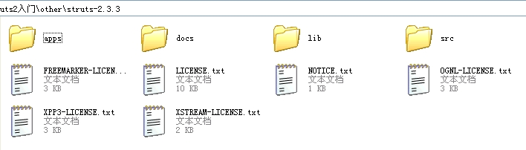
Struts2的zip文件解压后的目录
这里放着struts2所有jar包
struts2的所有文档
struts2的源代码，struts2是开源的，可以看到struts2的底层代码
struts2提供的例子，便于我们学习struts2框架

Slide 6
(2)开发Struts2需要的jar文件
开发struts2应用需要依赖的jar文件在解压目录的lib文件夹下。不同的应用需要的JAR包是不同的。下面给出了开发Struts 2程序最少需要的JAR。
struts2-core-2.3.1.1.jar：Struts 2框架的核心类库
xwork-core-2.3.1.1.jar：Command模式框架,WebWork和Struts2都基于xwork
ognl-3.0.3.jar：对象图导航语言(Object Graph Navigation Language), struts2框架通过其读写对象的属性
freemarker-2.3.18.jar：Struts 2的UI标签的模板使用FreeMarker编写

Slide 7
开发Struts2需要的jar文件
commons-logging-1.1.x.jar：ASF出品的日志包，Struts 2框架使用这个日志包来支持Log4J和JDK 1.4+的日志记录。
commons-fileupload-1.2.2.jar： 文件上传组件，2.1.6版本后需要加入此文件
commons-io-2.0.1.jar：传文件依赖的jar包
commons-lang-2.5.jar：对java.lang包的增强
asm-3.3.jar：提供了字节码的读写的功能,包含了核心的功能，而其他的jar包都是基于这个核心的扩展.
asm-commons-3.3.jar：提供了基于事件的表现形式。
asm-tree-3.3.jar：提供了基于对象的表现形式。
javassist-3.11.0.GA.jar：代码生成工具, struts2用它在运行时扩展 Java类

Slide 8
(3)在Eclipse中配置Struts2
a) 在eclipse中建立web工程；
b) 将Struts2框架的核心类库添加到Web应用中，方法：
将Struts2核心类库的jar文件拷贝到web应用的下面路径中
%web应用%\WebContent\WEB-INF\lib
Notes:
stophere

Slide 9
(3)在Eclipse中配置Struts2
c) 在web应用的src 文件夹中建立名为struts.xml文件；
d) 配置web应用的web.xml文件。添加<filter></filter>和<filter-mapping></filter-mapping>元素
（代码分别见后面）

Slide 10
struts.xml文件代码：
<?xml version="1.0" encoding="UTF-8" ?>
<!DOCTYPE struts PUBLIC
"-//Apache Software Foundation//DTD Struts Configuration 2.3//EN"
"http://struts.apache.org/dtds/struts-2.3.dtd">
<struts>
<package name="struts2" extends="struts-default">
<action name="login" class="ch6demo.LoginAction">
<result name="success">/loginSuccess.jsp</result>
<result name="fail">/loginFail.jsp</result>
</action>
</package>
</struts>
Notes:
stophere

Slide 11
web.xml文件添加：
<filter>
<filter-name>struts2</filter-name>
<filter-class>
org.apache.struts2.dispatcher.FilterDispatcher
</filter-class>
</filter>
<filter-mapping>
<filter-name>struts2</filter-name>
<url-pattern>/*</url-pattern>
</filter-mapping>
Notes:
stophere

Slide 12
3、开发Struts2程序
Login例：
login.jsp、
loginSuccess.jsp、
loginFailure.jsp、
LoginAction.java

Slide 13
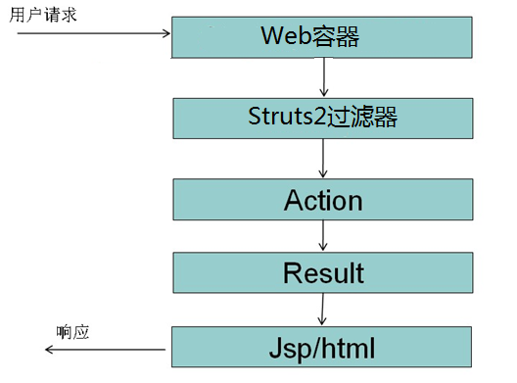
3、开发Struts2程序

Slide 14
3.1Action
多数的MVC框架中的Control层，都是一个Java类。 在Struts2中，这个层次上面的Java类称为Action。
对Struts2应用的开发人员而言，Action是应用的核心，开发者需要定义大量的Action类。
Struts2不要求Action类继承任何基类或实现任何接口。
Action只是一个逻辑控制器，它并不直接对浏览器生成任何响应。

Slide 15
3.1Action
Action类的execute方法
public String execute()
一个Action类通常包含一个无参数的execute方法。Action接收数据后，由框架自动调用其execute方法。
该方法返回一个字符串，表示的是目标页面的虚拟名称。
Action类应该提供对应的属性来封装用户的请求参数，并定义属性的setter和getter方法。

Slide 16
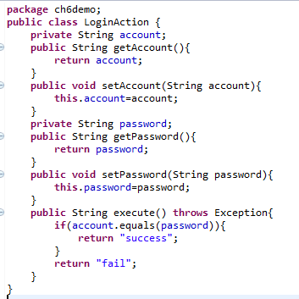
(1)Action类的定义
定义一个Java类
将和表单元素同名的属性编写到Action内，便于框架对属性值的封装；
定义属性对应的getter和setter方法；
()；
定义execute方法.

Slide 17
(2)Action的配置
在struts.xml 文件中配置Action类，即：
配置 package 元素
<package name="struts2" extends="struts-default">
<action name="login" class="ch6demo.LoginAction">
<result name="success">/loginSuccess.jsp
</result>
<result name="fail">/loginFail.jsp</result>
</action>
</package>

Slide 18
(2)Action的配置
package元素
在struts2框架中使用包来管理Action，包主要用于管理一组业务功能相关的action。在实际应用中，我们应该把一组业务功能相关的Action放在同一个包下。
配置包时必须指定name属性值，该值是唯一的 。
通常每个包都应该继承struts-default包。
struts-default包是由struts内置的，它定义了struts2内部的众多拦截器和Result类型。而Struts2很多核心的功能都是通过这些内置的拦截器实现。

Slide 19
(2)Action的配置
action元素
name属性：表示Action被提交请求时的路径。
例如：
<action name=“login” class=“ab.Abc” >
当表单提交请求给该Action类时，其url为login.action
class属性：指定Action类。

Slide 20
(2)Action的配置
result元素
result 元素:<action> 的一个子元素, 它告诉 struts 在完成动作后把控制权转交到哪个组件。
result 元素的 name 属性建立 <result> 和 Action 方法返回值之间的映射关系. 不同情况下可能返回不同的值, 所以同一个 action 元素可能会有多个 result 元素, 对应着 execute方法的多个返回值。

Slide 21
程序运行流程
Login.jsp中表单提交到login.action，被org.apache.struts2.dispatcher.FilterDispatcher截获，框架读取配置文件struts.xml。
在配置文件中，根据login，找到对应的action对应的类LoginAction，实例化该类对象，将属性值封装进去。
框架调用LoginAction的execute方法，处理后返回字符串。
框架根据字符串内容，在配置文件中找到相应的页面，并跳转。

Slide 22
3.2 Action生命周期
每一次请求时，都会实例化一个Action类的对象。
例LoginAction.java
每次请求，框架先实例化LoginAction对象，然后调用其setAccount方法，封装表单数据，然后调用execute函数，进行处理。
Notes:
为LoginAction添加构造方法，并在各方法中添加输出语句，以查看输出情况

Slide 23
3.3 访问Servlet API
Struts2的Action没有与任何Servlet API耦合，这是Struts2的改良之处。但是对于Web应用而言不访问Servlet API几乎是不可能的。
com.opensymphony.xwork2.ActionContext、
org.apache.struts2.ServletActionContext类
可通过这些类来访问HttpServletRequest、HttpSession等类的对象。
Notes:
还有很多方法

Slide 24
3.3 访问Servlet API
获取request、response对象
HttpServletRequest request = ServletActionContext.getRequest();
HttpServletResponse response = ServletActionContext.getResponse();
Notes:
例：inputName.jsp, CookieAcion.java, cookieGet.jsp, cookieSuccess.jsp

Slide 25
3.3 访问Servlet API
获取application、session对象
ServletContext application = ServletActionContext.getServletContext();
ActionContext act = ActionContext.getContext();
Map session= act.getSession();
Notes:
session例：SessionAction.java, sessionSuccess.jsp, sessionGet.jsp
此action直接访问：http://localhost:8080/ch6-struts/session.action

Slide 26
3.4 Action接口和ActionSupport基类
com.opensymphony.xwork2.Action接口
为了让用户开发的Action类更规范，Struts2提供了Action接口，它定义了Struts2的Action处理类应该实现的规范。
Action接口除了定义了一个抽象的execute方法用于处理用户请求外，还定义了5个字符串常量，统一execute方法的返回值。

Slide 27
3.4 Action接口和ActionSupport基类
public interface Action{
//定义Action接口里包含的一些结果字符串
public static final String ERROR="error";
public static final String INPUT="input";
public static final String LOGIN="login";
public static final String NONE="none";
public static final String SUCCESS="success";
//定义处理用户请求的execute方法
public String execute() throws Exception;
}

Slide 28
3.4 Action接口和ActionSupport基类
com.opensymphony.xwork2.ActionSupport类
ActionSupport类是Action接口的一个实现类。
ActionSupport类提供了许多默认方法，包括数据校验、获取国际化信息的方法等。
ActionSupport类是Struts2的默认处理类。
定义的Action类继承ActionSupport类会大大简化Action的开发。
Notes:
配置Action是若没指定Action处理类，则自动使用ActionSupport处理。

